Slide 1



TRƯỜNG TIỂU HỌC NGŨ HÙNG
TẬP THỂ LỚP 2C KÍNH CHÀO QUÝ THẦY CÔ VỀ DỰ GIỜ MÔN TOÁN
BÀI: Thu thập – Kiểm đếm ( tiết 2)
Người thực hiện:Nguyễn Diệu Trang

Slide 2




3
1
2

Slide 3

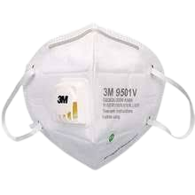


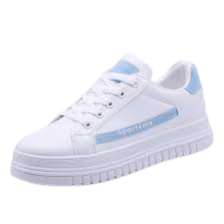

Hãy cho biết có bao nhiêu chiếc khẩu trang trong hình dưới đây?
9

Slide 4



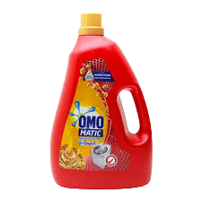

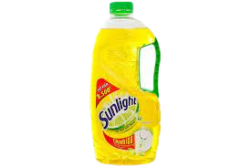

10
Có........ bánh xà phòng trong hình.

Slide 5


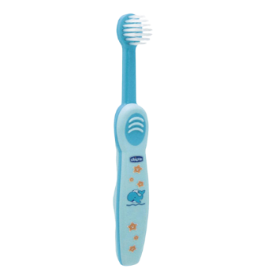
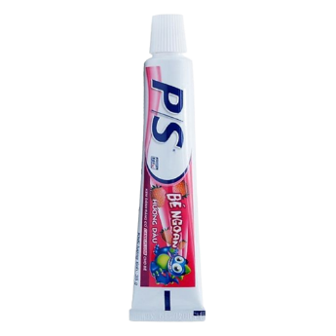

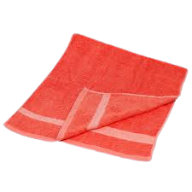
Kiểm đếm số bàn chải đánh răng và hộp thuốc đánh răng trong hình trên ta được kết quả là:
A. 5 bàn chải đánh răng và 4 hộp thuốc đánh răng
B. 5 bàn chải đánh răng và 5 hộp thuốc đánh răng.
C. 4 bàn chải đánh răng và 5 hộp thuốc đánh răng.

Slide 6





Slide 7
+ Nhóm 1: Hãy kiểm đếm và ghi lại số tiết học của môn Toán, Tiếng Việt và Tiếng Anh trong thời khóa biểu của lớp 2C.
+ Nhóm 2: Hãy kiểm đếm và ghi lại số lượng quạt, cửa sổ, cửa ra vào trong lớp.
+ Nhóm 3: Hãy kiểm đếm và ghi lại số lượng bảng lớp, bàn học sinh, tủ trong lớp.
+ Nhóm 4: Hãy kiểm đếm và ghi lại số lượng hình tròn, hình vuông, hình tam giác trong bộ đồ dùng Toán 2.

Slide 8
THỜI KHÓA BIỂU
Năm học 2021 – 2022
Lớp 2C – GVCN : Nguyễn Diệu Trang
Trường Tiểu học Ngũ Hùng
Buổi | Tiết | Thứ Hai | Thứ Ba | Thứ Tư | Thứ Năm | Thứ Sáu
sáng | 1 | Tiếng Việt | Tiếng Việt | Tiếng Việt | GDTC | Toán
 | 2 | Tiếng Việt | Toán | Tiếng Việt | Tiếng Anh | Tiếng Việt
 | 3 | Tiếng Anh | TNXH | Toán | Tiếng Việt | Tiếng Việt
 | 4 | Toán | Tiếng Việt | GDTC | Mĩ thuật | Đạo đức
 | 5 | TNXH | Toán | Tiếng Việt | Âm nhạc | HĐTN

Slide 9

Bước 1: Ghi tên sự vật cần kiểm đếm
Cách thu thập và kiểm đếm
Bước 2: Đếm và ghi lại bằng ký hiệu, thống kê số lượng

Slide 11


Slide 12

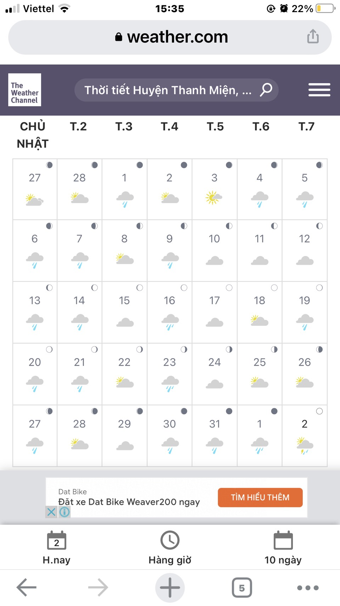




















Slide 13
Thời tiết tháng 3 - 2022

Slide 14

TRÒ CHƠI:
Ai nhanh ai đúng

Slide 15


Slide 16
Thời tiết tháng 3 - 2022

Slide 17


Slide 20
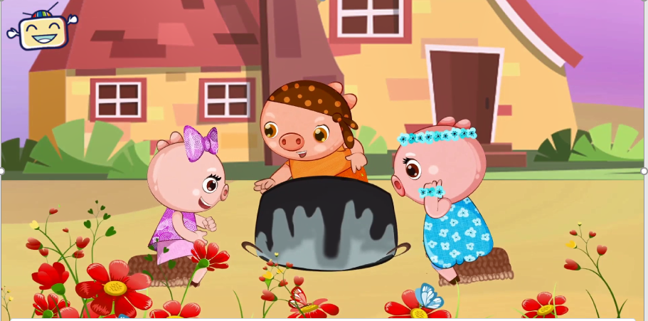
TRÒ CHƠI:
Oẳn tù tì

Slide 21


Slide 22


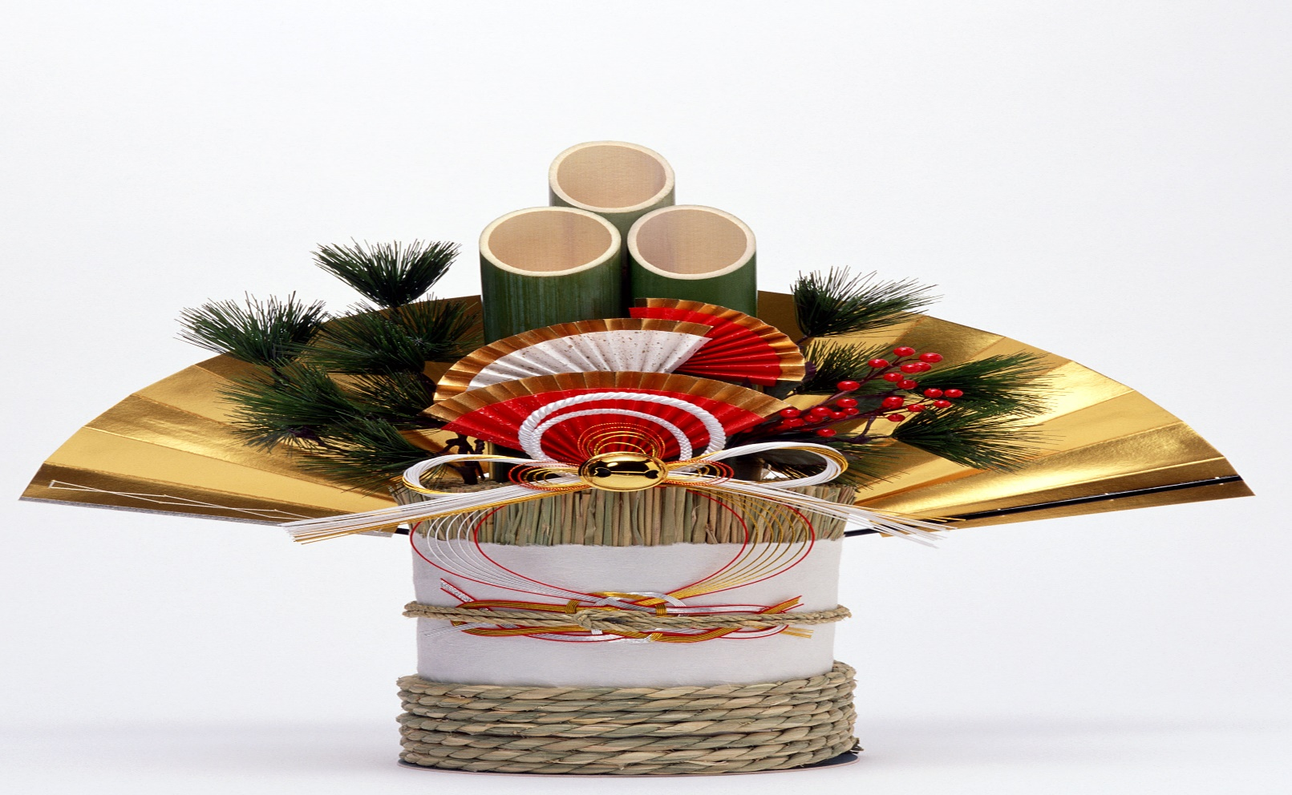



Tiểu học Ngũ Hùng
Chúc quý thầy cô sức khỏe.
Chúc các em chăm ngoan, học giỏi.

